Slide 1
Lógica
Introdução a Lógica: Proposições e Conectivos Lógicos.
Exemplo de Aplicação: Hamming.

Slide 2
Conceitos Básicos - Proposições
Proposição é um conjunto de palavras ou símbolos que exprimem um pensamento de sentido completo.
Proposições:
  Afirmam fatos;
  Exprimem juízos.

Slide 3
Conceitos Básicos - Proposições
Exemplos de proposições:
  A Lua é um satélite da Terra.
  Recife é a capital de Pernambuco.
  Minas Gerais não tem praia.
  Vasco da Gama descobriu o Brasil.
  Dante escreveu os Lusíadas.
Observe que as duas últimas proposições são falsas.

Slide 4
Princípios (ou Axiomas) da Lógica Matemática
(1) Princípio da Não Contradição:
  Uma proposição não pode ser verdadeira e falsa ao mesmo tempo.
(2) Princípio do Terceiro Excluído:
  Toda proposição é verdadeira ou é falsa, isto é, verifica-se sempre um destes casos e nunca um terceiro (“talvez”, por exemplo).

Slide 5
Conceitos Básicos – Valores Lógicos das Proposições
Chama-se valor lógico de uma proposição a verdade se a proposição é verdadeira e a falsidade se a proposição é falsa.
Os valores lógicos verdade e falsidade de uma proposição designam-se abreviadamente pelas letras V e F, respectivamente.

Slide 6
Conceitos Báscios – Valores Lógicos de uma Proposição
Proposição (a): O mercúrio é mais pesado que a água.
Proposição (b): O Sol gira em torno da Terra.
O Valor Lógico da proposição (a) é a verdade (V).
O Valor Lógico da proposição (b) é a falsidade (F).

Slide 7
Conceitos Básicos – Proposições Simples e Compostas
As proposições podem ser classificadas em simples (ou atômicas) e compostas (ou moleculares).
Proposição Simples é aquela que não contém nenhuma outra proposição como parte integrante de si mesma.
As Proposições Simples são geralmente designadas pelas letras latinas minúsculas p, q, r, s ..., chamadas letras proposicionais.

Slide 8
Conceitos Básicos – Proposições Simples e Compostas
Exemplos de proposições simples:
  p : Carlos é careca
  q : Pedro é estudante
  r : O número 25 é quadrado perfeito
Proposição Composta é aquela formada pela combinação de duas ou mais proposições.
São habitualmente designadas pelas letras latinas maiúsculas P, Q, R, S ..., também chamadas letras proposicionais.

Slide 9
Conceitos Básicos – Proposições Simples e Compostas
Exemplos de proposições compostas:
  P : Carlos é careca e Pedro é estudante
  Q : Carlos é careca ou Pedro é estudante
  R : Se Carlos é careca, então é infeliz
As proposições compostas também podem ser chamadas fórmulas proposicionais ou apenas fórmulas.
As proposições componentes de uma proposição composta podem ser, elas mesmas, proposições compostas.

Slide 10
Conceitos Básicos - Conectivos
Chamam-se conectivos palavras que se usam para formar novas proposições a partir de outras.
São conectivos usuais em Lógica Matemática:
  E (Λ);
  Ou (ν);
  Não (~);
  Se ... Então ... ( → );
  Se e Somente Se ... (↔ ).

Slide 11
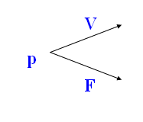
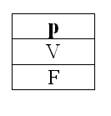
Conceito Básico – Tabelas Verdades
Conforme o Princípio do Terceiro Excluído, toda proposição simples p pode assumir o valor lógico V ou F.

Slide 12
Conceitos Básicos – Tabela Verdade
O valor lógico de qualquer proposição composta depende unicamente dos valores lógicos das proposições simples componentes, ficando por eles univocamente determinado.

Slide 13
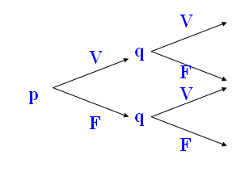
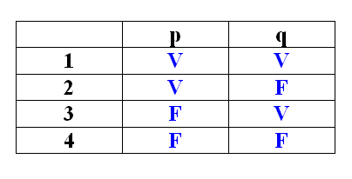
Conceitos Básicos – Tabela Verdade
A tabela verdade apresenta todas as possíveis combinações de valores lógicos das proposições simples componentes.

Slide 14
Conceitos Básicos - Notação
O valor lógico de uma proposição simples p indica-se por V(p).
Exemplo:
  p : O Sol é verde
  q : Cabral descobriu o Brasil
  V(p) = F
  V(q) = V

Slide 15
Operações Lógicas sobre Proposições
As operações lógicas obedecem a regras do cálculo proposicional (semelhante ao da aritmética sobre números).
Estudaremos a seguir as operações lógicas fundamentais.

Slide 16
Operações Lógicas – Negação (~)
Chama-se negação de uma proposição p a proposição representada por “não p”, cujo valor lógico é a verdade (V) quando p é falsa e a falsidade (F) quando p é verdadeira.
“Não p” tem o valor lógico oposto daquele de p.

Slide 17
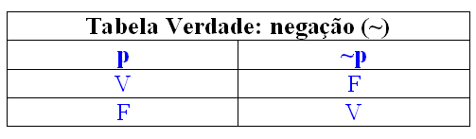
Operações Lógicas – Negação (~)
Ou seja,
  ~V = F
  ~F = V

Slide 18
Operações Lógicas – Negação (~)
r : Roma é a capital da França
~r : Roma não é a capital da França
V(r) = F
V(~r) = V

Slide 19
Operações Lógicas – Negação (~)
p : O Sol é uma estrela
~p : O Sol não é uma estrela
V(p) = V
V(~p) = F

Slide 20
Operações Lógicas – Conjunção (Λ)
Chama-se conjunção de duas proposições p e q a proposição representada por “p e q”.
O valor lógico é verdade (V) quando as proposições p e q são ambas verdadeiras e falsidade (F) nos demais casos.

Slide 21
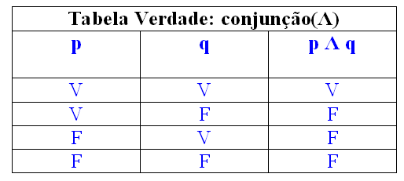
Operações Lógicas – Conjunção (Λ)
V Λ V = V
V Λ F = F
F Λ V = F
F Λ F = F

Slide 22
Operações Lógicas – Conjunção (Λ)
p : Jambira é bonita
q : Jambira é alta
V(p) = V
V(q) = F
Qual o valor lógico de Jambira é bonita e não é alta?
V(p Λ ~q) = V Λ ~F = V Λ V = V

Slide 23
Operações Lógicas – Conjunção (Λ)
Vamos formalizar a seguinte frase:
  É proibido sentar e conversar
    Considerando s : sentar e c: conversar

Slide 24
Operações Lógicas – Conjunção (Λ)
Vamos formalizar a seguinte frase:
  É proibido sentar e conversar
    Considerando s : sentar e c: conversar
    ~ (c Λ s) ???? Faça a tabela verdade

Slide 25
Operações Lógicas – Conjunção (Λ)
Vamos formalizar a seguinte frase:
  É proibido sentar e conversar
    Considerando s : sentar e c: conversar
    ~ (c Λ s) ???? Faça a tabela verdade
    ~ c Λ ~ s ???? Faça a tabela verdade

Slide 26
Operações Lógicas – Disjunção (V)
Chama-se disjunção de duas proposições p e q a proposição representada por “p ou q”, cujo valor lógico é a verdade (V) quando ao menos uma das proposições p e q é verdadeira e a falsidade(F) quando as proposições p e q são ambas falsas.
Simbolicamente representada por p V q.
Se lê “p ou q”.

Slide 27
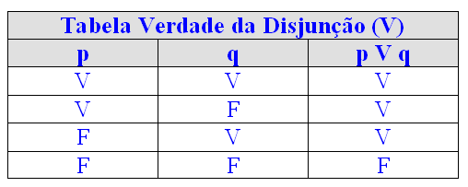
Operações Lógicas – Disjunção (V)
O valor lógico da disjunção de duas proposições é definido pela seguinte tabela verdade:

Slide 28
Operações Lógicas – Disjunção (V)
p : Camões escreveu os Lusíadas
q : Sócrates foi um dos evangelistas
V(p V q) = V(p) V V(q) = V V F = V
Camões escreveu os Lusíadas ou Sócrates foi um dos evangelistas

Slide 29
Operações Lógicas – Disjunção (V)
Vamos formalizar a seguinte frase:
  É proibido sentar e conversar
    Agora utilizando Conjunção
    ~ c Λ ~ s

Slide 30
Operações Lógicas – Disjunção (V)
Vamos formalizar a seguinte frase:
  É proibido sentar e conversar
    Agora utilizando Conjunção
    ~ c Λ ~ s ???? Faça a tabela verdade
    ~ (c V s) ???? Faça a tabela verdade

Slide 31
Op. Lógicas:Disjunção Exclusiva (V)
Na linguagem comum a palavra “ou” tem dois sentidos.
  P: Carlos é Médico ou Professor
  Q: Mario é alagoano ou gaúcho
P : p V q (disjunção)
Q : r V s (disjunção exclusiva)
Mario não pode ser simultaneamente alagoano e gaúcho, mas Carlos pode ser médico e professor.

Slide 32
Op. Lógicas:Disjunção Exclusiva (V)
Chama-se disjunção exclusiva de duas proposições p e q a proposição representada simbolicamente por “p V q”, que se lê “ou p ou q” ou “p ou q, mas não ambos”.
Seu valor lógico é a verdade (V) somente quando p é verdadeira ou q é verdadeira, mas não quando ambas são verdadeiras, e a falsidade (F) quando p e q são ambas verdadeiras ou ambas falsas.

Slide 33
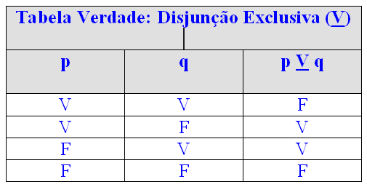
Op. Lógicas:Disjunção Exclusiva (V)
O valor lógico da disjunção exclusiva de duas proposições é definido pela seguinte tabela-verdade:

Slide 34
Op. Lógicas: Condicional (→)
Chama-se proposição condicional ou apenas condicional uma proposição representada por “se p então q”.
Seu valor lógico é a falsidade (F) quando p é verdadeira e q é falsa e a verdade (V) nos demais casos.

Slide 35
Op. Lógicas: Condicional (→)
Representada simbolicamente por “p → q”
Pode ser lida de duas maneiras:
  (1) p é condição suficiente para q
  (2) q é condição necessária para p
Na condicional “p → q” diz-se que:
  p é o antecedente,
  q é o conseqüente, e
  o símbolo → é chamado símbolo de implicação.

Slide 36
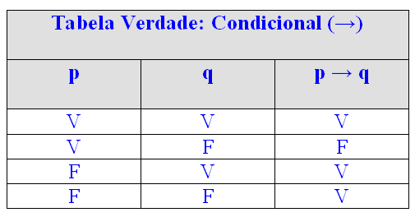
Op. Lógicas: Condicional (→)
O valor lógico da condicional de duas proposições é definido pela seguinte tabela-verdade:

Slide 37
Op. Lógicas: Condicional (→)
p : O ano tem nove meses
q : O mês de maio tem 31 dias
Se o ano tem 9 meses então o mês de maio tem 31 dias.
V(p → q) = V(p) → V(q) = F → V = V

Slide 38
Op. Lógicas: Bicondicional (↔)
Chama-se proposição bicondicional ou apenas bicondicional uma proposição representada por “p se e somente se q”.
Seu valor lógico é a verdade (V) quando p e q são ambas verdadeiras ou ambas falsas, e a falsidade (F) nos demais casos.
É simbolicamente representada por “p ↔ q”.

Slide 39
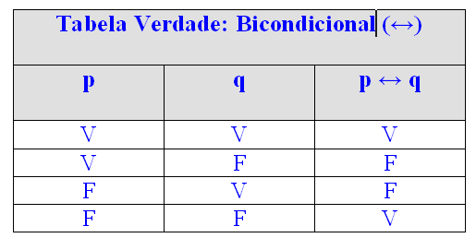
Op. Lógicas: Bicondicional (↔)
Pode ser lido de duas maneiras:
  (1) p é condição necessária e suficiente para q.
  (2) q é condição necessária e suficiente para p.

Slide 40
Op. Lógicas: Bicondicional (↔)
p : Roma fica na Europa
q : A neve é branca
Roma fica na Europa se e somente se a neve é branca.
V(p ↔ q) = V(p) ↔ V(q) = V ↔ V = V

Slide 41

Exemplos Práticos de Aplicação da Lógica Matemática
O Algoritmo (ou Código) de Hamming:
Com o desenvolvimento de redes de computadores, nem sempre a informação que é enviada de um computador chega intacta no computador de destino.

Slide 42
Exemplos Práticos de Aplicação da Lógica Matemática - Hamming
Richard Hamming desenvolveu um algoritmo para detecção de erros em transmissões de dados binários.
Imagine uma situação em que um computador (comp1) deve enviar uma mensagem pela rede até outro computador (comp2).
Para simplificar nosso exemplo vamos supor que a mensagem seja uma simples letra “A”.

Slide 43
Exemplos Práticos de Aplicação da Lógica Matemática - Hamming
A Tabela ASCII (American Standard Code for Information Interchange) é usada pela maior parte da industria de computadores para a troca de informações.
Para cada símbolo possível existe um código numérico binário formado por uma seqüência de 8 bits.
Um bit corresponde a um algarismo que pode assumir apenas dois valores: 0 ou 1.
Nessa tabela a letra “A” (maiúscula) é representada pelo valor “0100 0001” (que equivale a 65 na base 10).

Slide 44
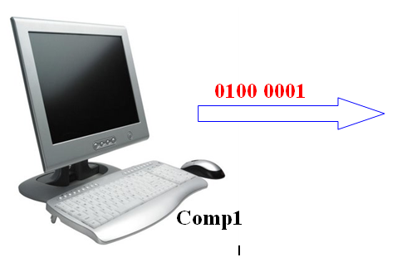
Exemplos Práticos de Aplicação da Lógica Matemática - Hamming
Então temos comp1 enviando “0100 0001” para comp2:

Slide 45
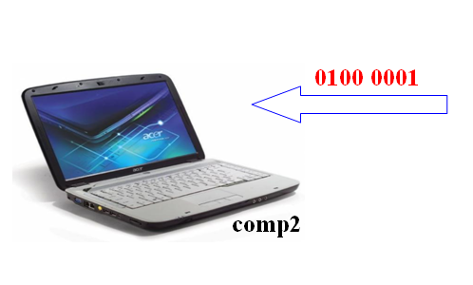
Exemplos Práticos de Aplicação da Lógica Matemática - Hamming
comp2 pode ser a mensagem tal como enviada por comp1:

Slide 46
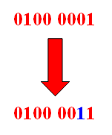
Aplicação da Lógica Matemática - Hamming
Porém, algo no ambiente (como a influência de um campo magnético) pode alterar o conteúdo da mensagem entre comp1 e comp2.
Note que o segundo bit da direita para a esquerda (em azul) foi alterado.

Slide 47
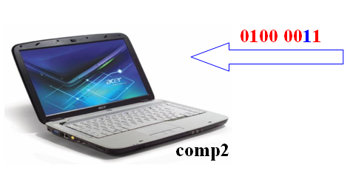
Aplicação da Lógica Matemática - Hamming
Assim, comp2 recebe uma mensagem adulterada:

Slide 48
Aplicação da Lógica Matemática - Hamming
Nesse nosso exemplo, apenas um bit dos 8 existentes foi alterado, mas nada impede que mais bits sejam alterados.
Curiosamente, o valor alterado “0100 0011” corresponde à letra “C” (maiúscula).
Então comp1 envia “A”, mas comp2 recebe “C”.

Slide 49
Aplicação da Lógica Matemática - Hamming
A solução de Hamming para esse problema é muito interessante.
Ainda no comp1 – antes de a mensagem ser enviada – esta é formatada com a inserção das chamadas variáveis de Hamming (H1, H2, H3, ...).
As variáveis de Hamming são inseridas em posições 2^{k} (contando da direita para a esquerda).

Slide 50
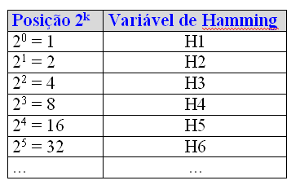
Aplicação da Lógica Matemática - Hamming
Significa que:

Slide 51
Aplicação da Lógica Matemática - Hamming
Assim, a mensagem seria formatada para acomodar as variáveis de Hamming nas posições 2^{K}.
Os valores originais da mensagem (cada bit) são deslocados mais à esquerda para as posições imediatamente livres.

Slide 52
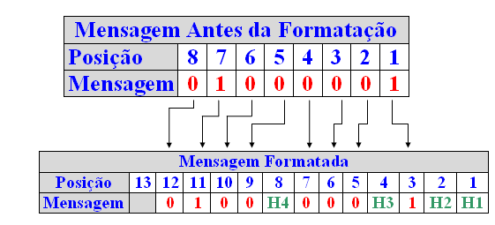
Aplicação da Lógica Matemática - Hamming

Slide 53
Aplicação da Lógica Matemática - Hamming
Agora precisamos determinar o valor de cada variável de Hamming (0 ou 1).
Para tanto, precisamos identificar todas as posições da mensagem formatada que possuem valor igual a 1.
    Mensagem a enviar: 01000001.
    Mensagem formatada: 0100?000?1??
    Posições com valor 1 (da direita para a esquerda): 3 e 11.

Slide 54
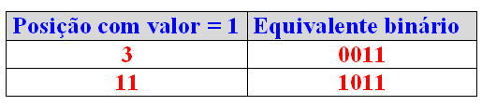
Aplicação da Lógica Matemática - Hamming
Devemos converter as posições identificadas (3 e 11) para seus equivalentes binários (11 e 1011, respectivamente):

Slide 55
Aplicação da Lógica Matemática - Hamming
Agora finalmente fazemos uso da lógica matemática executando uma operação lógica de “Ou Exclusivo” (V) ou XOR com as posições de valor 1 em binário.
Para tanto, devemos considerar:
    0 = F
    1 = V
    A tabela-verdade do Ou Exclusivo

Slide 56
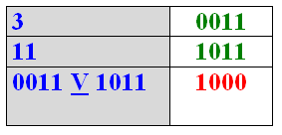
Aplicação da Lógica Matemática - Hamming
O resultado dessa operação de “Ou Exclusivo” vai determinar o valor de cada variável de Haming:

Slide 57
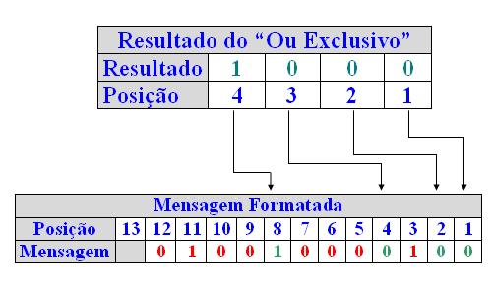
Aplicação da Lógica Matemática - Hamming
A mensagem formatada (010010000100) é enviada de comp1 para comp2 através da rede de computadores.

Slide 58
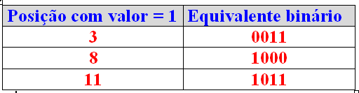
Aplicação da Lógica Matemática - Hamming
Quando a mensagem formatada (010010000100) chega ao comp2, o algoritmo de detecção de erros identifica as posições com valor = 1: 3, 8 e 11.

Slide 59
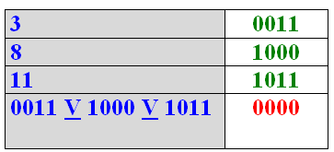
Aplicação da Lógica Matemática - Hamming
De posse dessas três posições, comp2 executa uma operação lógica de “Ou Exclusivo” com todos eles: 0011 V 1000 V 1011.

Slide 60
Aplicação da Lógica Matemática - Hamming
Como o resultado desse “Ou Exclusivo” foi zero (0000), o algoritmo de detecção de erros conclui que a mensagem que chegou em comp2 não sofreu qualquer corrupção.
Mas vamos imaginar que a mensagem formatada que chegou a comp2 tenha sofrido modificação em um de seus bits.
Suponhamos que a mensagem formatada (010010000100) tenha sido alterada para (010010000000) – o terceiro bit mais à direita foi alterado de 1 para 0.

Slide 61
Aplicação da Lógica Matemática - Hamming
Na mensagem corrompida que chega ao comp2 seguimos o mesmo procedimento de antes:
  identificamos as posições na mensagem com valor igual a 1.
  Em seguida, aplicamos o “Ou Exclusivo” para essas posições.

Slide 62
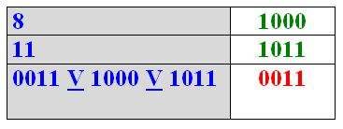
Aplicação da Lógica Matemática - Hamming
Mensagem Corrompida recebida por comp2: (010010000000).
Note que o resultado não é zero (como antes), mas sim 11 (que é o número 3 em binário: a posição onde o bit foi alterado).

Slide 63
Aplicação da Lógica Matemática - Hamming
Quando mais de um bit é alterado simultaneamente, não conseguimos identificar as posições alteradas, mas sabemos que houve algum erro (Ou Exclusivo diferente de zero).
Então a rede de computadores pode solicitar ao comp1 o reenvio do pacote de dados que não chegou como deveria em comp2.

Slide 64
Exercícios de Fixação
[1] Sejam as proposições p: Suely é rica e q: Suely é feliz. Traduzir para a linguagem simbólica as seguintes proposições:
  (a) Suely é pobre, mas feliz;
  (b) Suely é rica ou infeliz;
  (c) Suely é pobre e infeliz;
  (d) Suely é pobre ou rica, mas é infeliz.

Slide 65
Exercícios de Fixação
[2] – Determinar o valor lógico (V ou F) de cada uma das seguintes proposições:
(a) 3 + 2 = 7 e 5 + 5 = 10
(b) 0 > 1 Λ 5⁰ = 1
(c) Se A Terra é plana então Lisboa é a capital da França
(d) Ou O Sol gira em torno da Terra ou Lula foi Presidente do Brasil

Slide 66
Exercícios de Fixação
[3] – Construa tabelas-verdade para as seguintes proposições:
  A) (p Λ ~p) V q
  B) (p → q) V q
[4] – Considere que a mensagem “1011” deve ser enviada do computador1 para o computador3 aplicando o algoritmo de Hamming:
  A) Determine a mensagem formatada que será enviada.
  B) Simule o resultado do processo de detecção de erros supondo que o primeiro e o quarto bit mais à direita da mensagem recebida por computador3 sofram alterações.

